Slide 1

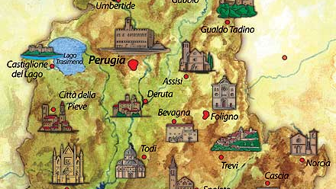

UmbriArte la nostra Regione, la nostra sensibilità

Slide 2




PIANO DELLE ARTI
DPCM 17.10.2024

Slide 3
UmbriArte
la nostra Regione, la nostra sensibilità
DIREZIONE DIDATTICA STATALE 3° Circolo
San Martino
Gubbio (PG)
scuola capofila
ISTITUTO OMNICOMPRENSIVO | Mameli – Magnini | Deruta (PG)
ISTITUTO COMPRENSIVO | Spoleto 2 | Spoleto (PG)
ISTITUTO COMPRENSIVO | Perugia 12 | Perugia
ISTITUTO COMPRENSIVO | G. Marconi | Terni
ISTITUTO COMPRENSIVO | F. Petrucci | Montecastrilli (TR)

Slide 4
UmbriArte
la nostra Regione, la nostra sensibilità
DIREZIONE DIDATTICA STATALE 3° Circolo San Martino
Direzione Didattica Statale 3° Circolo Gubbio - Homepage del portale scolastico
Gubbio (PG)
ISTITUTO OMNICOMPRENSIVO Home Page - Istituto Omnicomprensivo Deruta | Mameli – Magnini | Deruta (PG)
ISTITUTO COMPRENSIVO IC SPOLETO 2 | Spoleto 2 | Spoleto (PG)

Slide 5
UmbriArte
la nostra regione, la nostra sensibilità
ISTITUTO COMPRENSIVO Perugia 12
https://www.istitutocomprensivoperugia12.edu.it/
Perugia
ISTITUTO COMPRENSIVO
La Scuola – IC MARCONI
G. Marconi
Terni
ISTITUTO COMPRENSIVO F. Petrucci Montecastrilli (TR)
https://comprensivomontecastrilli.edu.it/

Slide 6



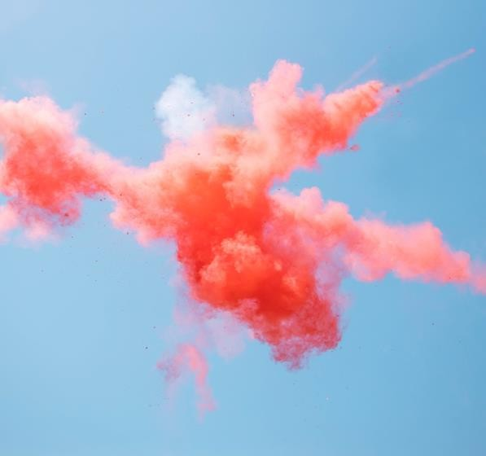


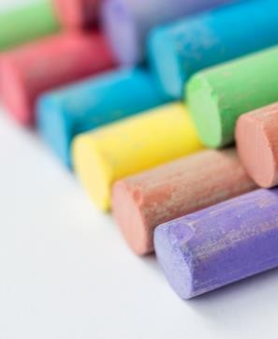
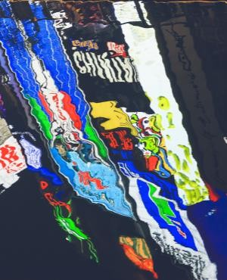
Le arti concorrono a creare, decifrare, interpretare la realtà e ad integrare i processi conoscitivi, veicolano messaggi profondi e valori antropologici universali,
attivano processi comunicativi, stimolano il pensiero divergente e generativo, concorrono allo sviluppo dell’immagine di sé, promuovono la riflessione e la creazione di paradigmi ecologici della realtà,
creano reti sociali di pratiche d’eccellenza.
La scuola rappresenta il laboratorio naturale per la scoperta e lo sviluppo di facoltà umane e
potenzialità espressive,
in cui conoscenza, azione, riflessione si alimentano in una circolarità virtuosa,
per favorire lo sviluppo di capacità creative e innovative sin dall’infanzia.
DPCM 17.10.2024

Slide 7
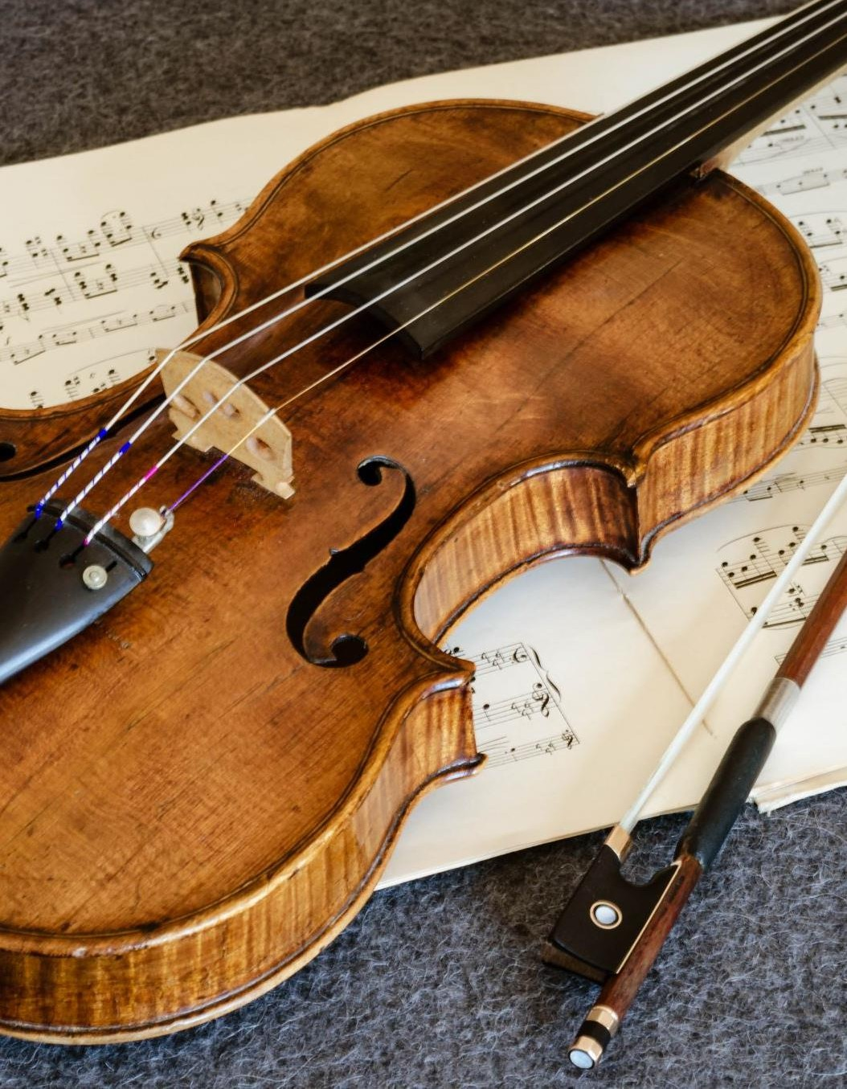


I TEMI DELLA
CREATIVITA’
MUSICALE COREUTICO
la conoscenza storico-critica della musica
la pratica musicale, pratica dello strumento e
del canto, la danza
la fruizione consapevole delle suddette arti

Slide 8
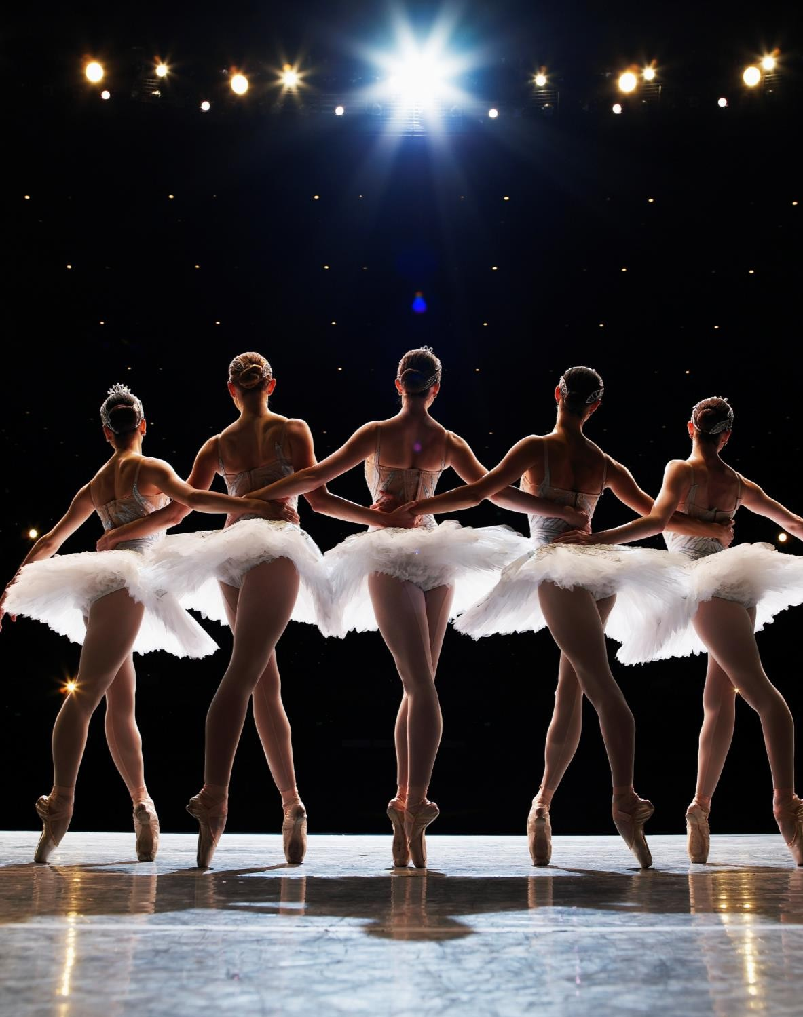
I TEMI DELLA
CREATIVITA’
TEATRALE PERFORMATIVO
la conoscenza storico-critica e la pratica dell’arte teatrale o cinematografica o di altre forme di spettacolo artistico-performativo
la fruizione consapevole delle suddette arti

Slide 9

I TEMI DELLA
CREATIVITA’
ARTISTICO VISIVO
la conoscenza della storia dell’arte e la pratica della pittura,
della scultura, della grafica, delle arti decorative, del design
o di altre forme espressive, anche connesse con l’artigianato artistico
e con le produzioni creative italiane di qualità
la fruizione consapevole delle espressioni
artistiche e visive

Slide 10

I TEMI DELLA
CREATIVITA’
LINGUISTICO CREATIVO
1 il rafforzamento delle competenze logico- linguistiche e argomentative e la conoscenza
2 la pratica della scrittura creativa, della poesia e di altre forme simili di espressione, della lingua italiana, delle sue radici classiche, delle lingue e dei dialetti parlati in Italia.

Slide 11
MISURE E AZIONI DEL PdA – A
sostegno alle istituzioni scolastiche e alle reti di scuole, per realizzare un modello organizzativo flessibile e innovativo, quale laboratorio permanente di conoscenza, pratica, ricerca e sperimentazione del sapere artistico e dell'espressione creativa.
Azioni specifiche:
a) 1 gestione e aggiornamento del “Portale delle arti” sui «temi della creatività», in collaborazione con INDIRE, finalizzato anche alla selezione, condivisione e diffusione di buone pratiche;
a) 2 realizzazione, da parte di INDIRE, di una rilevazione condotta alla fine del triennio volta a
individuare i principali punti di forza
conseguiti su tutto il territorio nazionale.

Slide 12
MISURE E AZIONI DEL PdA – B
supporto alla diffusione dei poli a orientamento artistico e performativo, di cui al decreto del Ministro dell’istruzione 31 gennaio 2022, n. 16, nel primo ciclo di istruzione, e di reti di scuole impegnate nella realizzazione dei «temi della creatività» nel secondo ciclo di istruzione.
Azioni specifiche:
b) 1 individuazione, presso gli Uffici scolastici regionali, di per l’attuazione del Piano delle arti, chiamati a interagire
referenti
con i soggetti del sistema coordinato per la promozione dei «temi della creatività» presenti sul territorio, per favorire collaborazioni con istituzioni scolastiche, singole o in rete, anche avvalendosi del supporto dei poli a orientamento artistico e performativo per il primo ciclo d’istruzione;
b) 2 destinazione alle istituzioni scolastiche costituite in poli ad orientamento artistico e performativo di specifiche misure
finanziarie
per lo sviluppo dei «temi della creatività», secondo quanto previsto dal paragrafo 6 del presente decreto.

Slide 13
MISURE E AZIONI DEL PdA – C
azioni 1-3
sviluppo delle pratiche didattiche dirette a favorire l'apprendimento di tutte le bambine ed i bambini, le alunne e gli alunni, le studentesse e gli studenti, valorizzando le differenti attitudini di ciascuno anche nel riconoscimento dei talenti attraverso una didattica orientativa.
Azioni specifiche
c) 1 costituzione di orchestre, gruppi strumentali e vocali, gruppi di danza, gruppi per attività artistiche di area visuale anche digitale, compagnie di teatro;
c) 2 caratterizzati dalla sinergia di diversi linguaggi artistico-performativi e da metodologie
progettazione di percorsi
didattiche innovative, anche attraverso modalità e strumenti digitali;
c) 3
progettazione
di iniziative e pratiche didattiche volte a favorire l’uso di forme espressive poetiche e narrative anche
in lingua straniera;

Slide 14
MISURE E AZIONI DEL PdA – C
azioni 4-5
sviluppo delle pratiche didattiche dirette a favorire l'apprendimento di tutte le bambine ed i bambini, le alunne e gli alunni, le studentesse e gli studenti, valorizzando le differenti attitudini di ciascuno anche nel riconoscimento dei talenti attraverso una didattica orientativa.
Azioni specifiche
c) 4
progettazione
di percorsi, esperienze, materiali indirizzati alla comprensione, diffusione, valorizzazione e fruizione
consapevole del patrimonio culturale, anche attraverso la realizzazione di mostre, concerti, performance, in eventuale cooperazione con Festival, Premi, Rassegne culturali, nonché attraverso modalità e strumenti innovativi;
c) 5
collaborazione
con musei, siti, istituti e luoghi della cultura, archivi, biblioteche e soprintendenze;
c) 6 di esperienze performative visive e audiovisive che integrino linguaggi artistici e tecnologici con
realizzazione
conoscenze storiche, filosofiche e letterarie;

Slide 15
MISURE E AZIONI DEL PdA – C
azioni 7-8
sviluppo delle pratiche didattiche dirette a favorire l'apprendimento di tutte le bambine ed i bambini, le alunne e gli alunni, le studentesse e gli studenti, valorizzando le differenti attitudini di ciascuno anche nel riconoscimento dei talenti attraverso una didattica orientativa.
Azioni specifiche
c) 7
costruzione
di ambienti di apprendimento, anche digitali, volti a favorire la creatività e l’espressione
di emozioni e pensieri attraverso molteplici linguaggi;
c) 8 di ambienti di apprendimento, anche digitali, volti a favorire la comprensione delle
costruzione
connessioni possibili tra i linguaggi scientifici e quelli creativo-espressivi.

Slide 16
MISURE E AZIONI DEL PdA – D
d) promozione da parte delle istituzioni scolastiche, delle reti di scuole, dei poli a orientamento artistico e performativo, di partenariati con i soggetti del Sistema coordinato per la promozione dei «temi della creatività», per la co-progettazione e lo sviluppo dei «temi della creatività» e per la condivisione di risorse laboratoriali, strumentali e professionali anche nell'ambito di accordi quadro preventivamente stipulati dal Ministero dell'istruzione e del merito nonché dal Ministero della cultura, di concerto con il Ministero dell'istruzione e del merito.
Azioni specifiche
d) 1
collaborazione
tra istituzioni scolastiche, anche costituite in reti o in poli (a partire dall’a.s.2024/2025), e soggetti
del sistema coordinato per la promozione dei «temi della creatività» di cui alle lettere c), e), f), g), ed i);

Slide 17
MISURE E AZIONI DEL PdA – E
e) promozione della partecipazione delle bambine e dei bambini, delle alunne e degli alunni e delle studentesse e degli studenti a percorsi di conoscenza del patrimonio culturale e ambientale dell’Italia e delle opere di ingegno di qualità del Made in Italy.
Azioni specifiche
e) 1 di percorsi finalizzati a favorire la conoscenza e la comprensione degli aspetti più significativi del paesaggio, anche
progettazione
sonoro, con particolare riferimento alla valorizzazione ed alla tutela del territorio e della biodiversità, in un’ottica di sviluppo sostenibile;
e) 2 di percorsi di conoscenza e di valorizzazione del patrimonio culturale locale, delle arti e delle tradizioni popolari nonché
costruzione
di tecniche di produzione artigianale e/o enogastronomica;
e) 3
attivazione
di iniziative volte a diffondere la conoscenza e la valorizzazione delle eccellenze italiane nel Paese e nel mondo.

Slide 18
MISURE E AZIONI DEL PdA – F
f) potenziamento delle competenze pratiche e storico-critiche, relative alla musica, alle arti, al patrimonio culturale, al cinema, alle tecniche e ai media di produzione e di diffusione delle immagini e dei suoni.
Azioni specifiche
f) 1
attivazione
di percorsi laboratoriali, anche interartistici, per l’ideazione, la realizzazione e la messa in scena di
opere di tradizione e originali;
f) 2 di prodotti audiovisivi e multimediali (es. video, podcast, siti web, app, blog, vlog), a partire anche
realizzazione
dalla conoscenza e dall’approfondimento storico-critico del patrimonio fotografico e cinematografico;
f) 3 di interventi di riqualificazione urbana orientata, altresì, a sensibilizzare sul senso di appartenenza ai
progettazione
luoghi, a stimolare la partecipazione condivisa di attività artistiche, anche di arte pubblica relazionale, e a promuovere l’attivazione di laboratori intergenerazionali dedicati ai temi della memoria e della lotta a qualsiasi forma di
discriminazione e al rispetto e alla tutela dell’ambiente;

Slide 19
MISURE E AZIONI DEL PdA – G
g) potenziamento delle conoscenze storiche, storico-artistiche, archeologiche, filosofiche e linguistico-letterarie relative alle civiltà e culture dell’antichità.
Azioni specifiche
g) 1
realizzazione
di percorsi didattici (anche in realtà aumentata) dedicati allo studio di temi e problemi relativi al mondo antico;
g) 2 di itinerari ragionati sulle testimonianze archeologiche territoriali e loro diffusione attraverso applicazioni digitali
progettazione
anche in lingua straniera; (APP con uno studente che spiega in inglese un sito archeologico)
g) 3
progettazione
di esperienze di “scrittura collaborativa”;
g) 4 promozione, in accordo con il Ministero della cultura, di percorsi, esperienze e produzione di materiali informativi indirizzati alla fruizione consapevole del patrimonio archeologico, in particolare di quello presente nei contesti territoriali di riferimento, e alla conoscenza, anche in funzione orientativa, della formazione specifica richiesta per il recupero e il restauro di un bene.

Slide 20
MISURE E AZIONI DEL PdA – H
agevolazioni per la fruizione, da parte delle bambine e dei bambini, delle alunne e degli alunni e delle studentesse e degli studenti, di musei e altri istituti e luoghi della cultura, mostre, esposizioni, concerti, spettacoli e performance teatrali e coreutiche.
Azioni specifiche
  h) 1 stipula di Accordi quadro tra il Ministero dell'istruzione e del merito e il Ministero della cultura e altre istituzioni di rilievo rappresentative delle diverse offerte culturali.
(fruizione di spettacoli in teatri, musei, biblioteche, ludoteche)

Slide 21
MISURE E AZIONI DEL PdA – I
azioni 1-2
incentivazione di tirocini e stage artistici di studentesse e studenti all’estero e promozione internazionale di giovani talenti, attraverso progetti e scambi tra istituzioni formative artistiche italiane e straniere, con particolare riferimento ai licei musicali, coreutici e artistici.
Azioni specifiche
  i) 1 promozione, anche in collaborazione con gli istituti italiani di cultura e con Enti pubblici o privati, di
azioni di finalizzati alla conoscenza della cultura artistica nazionale e internazionale
scambio e partenariati
attraverso la partecipazione a eventi e la progettazione condivisa di attività di studio e di pratica artistica e performativa che coinvolgano studentesse e studenti di uno o più paesi europei ed extraeuropei;
i) 2 progettazione, anche in collaborazione con gli istituti italiani di cultura, di con valenza
soggiorni-studio
orientativa per conoscere e confrontare i sistemi dell’Alta Formazione Artistica, Musicale e Coreutica e analoghe realtà nel contesto internazionale;

Slide 22
MISURE E AZIONI DEL PdA – I
azioni 3-4
i) incentivazione di tirocini e stage artistici di studentesse e studenti all’estero e promozione internazionale di giovani talenti, attraverso progetti e scambi tra istituzioni formative artistiche italiane e straniere, con particolare riferimento ai licei musicali, coreutici e artistici.
Azioni specifiche
i) 3
partecipazione
a manifestazioni e concorsi nazionali ed internazionali finalizzati all’individuazione
e alla valorizzazione dei talenti, in particolare nel settore delle arti performative e visive;
i) 4 progettazione, anche in collaborazione con gli istituti italiani di cultura, di laboratori, seminari e stage che prevedano l’esperienza didattica diretta con alte professionalità presenti nel contesto nazionale e internazionale. (Incontri con gli esperti)

Slide 23


Priorità strategiche del Piano delle arti
promuovere, nell’ottica di una scuola vissuta come centro culturale di primo livello del territorio, l’apprendimento, la pratica, la creazione, la conoscenza storico-critica e la fruizione consapevole dei linguaggi artistici quali requisiti fondamentali e irrinunciabili del curricolo, anche in riferimento allo sviluppo delle competenze sociali, civiche e di cittadinanza europea, all’inclusività e alla valorizzazione delle differenze individuali, considerando anche l’apporto di approcci formativi “non formali” e “informali”;
valorizzare il patrimonio culturale, materiale, immateriale, digitale e ambientale facilitandone la conoscenza, la comprensione e la partecipazione da parte di tutti, garantendo il pluralismo linguistico e l’attenzione alle minoranze e alle tradizioni popolari locali;

Slide 24
Priorità strategiche del Piano delle arti
favorire, nella scuola dell’infanzia, esperienze volte ad educare al piacere del bello e alla percezione estetica attivando processi cognitivo-emotivi sinestetici e metaforici;
fornire, attraverso specifiche azioni dell’Amministrazione centrale e periferica, supporto informativo e organizzativo alle progettualità delle istituzioni scolastiche e delle reti di scuole nelle aree afferenti ai
«temi della creatività» in una dimensione nazionale e internazionale;
favorire stabili collaborazioni tra le istituzioni scolastiche e i soggetti del sistema coordinato per la promozione dei «temi della creatività», al fine di realizzare attività progettuali nei luoghi della produzione artistica e culturale.

Slide 25
UmbriArte la nostra Regione, la nostra sensibilità

